Slide 1
Разработчики:
Феоктистов Дмитрий
Савичев Дмитрий
Бударин Павел

Slide 2
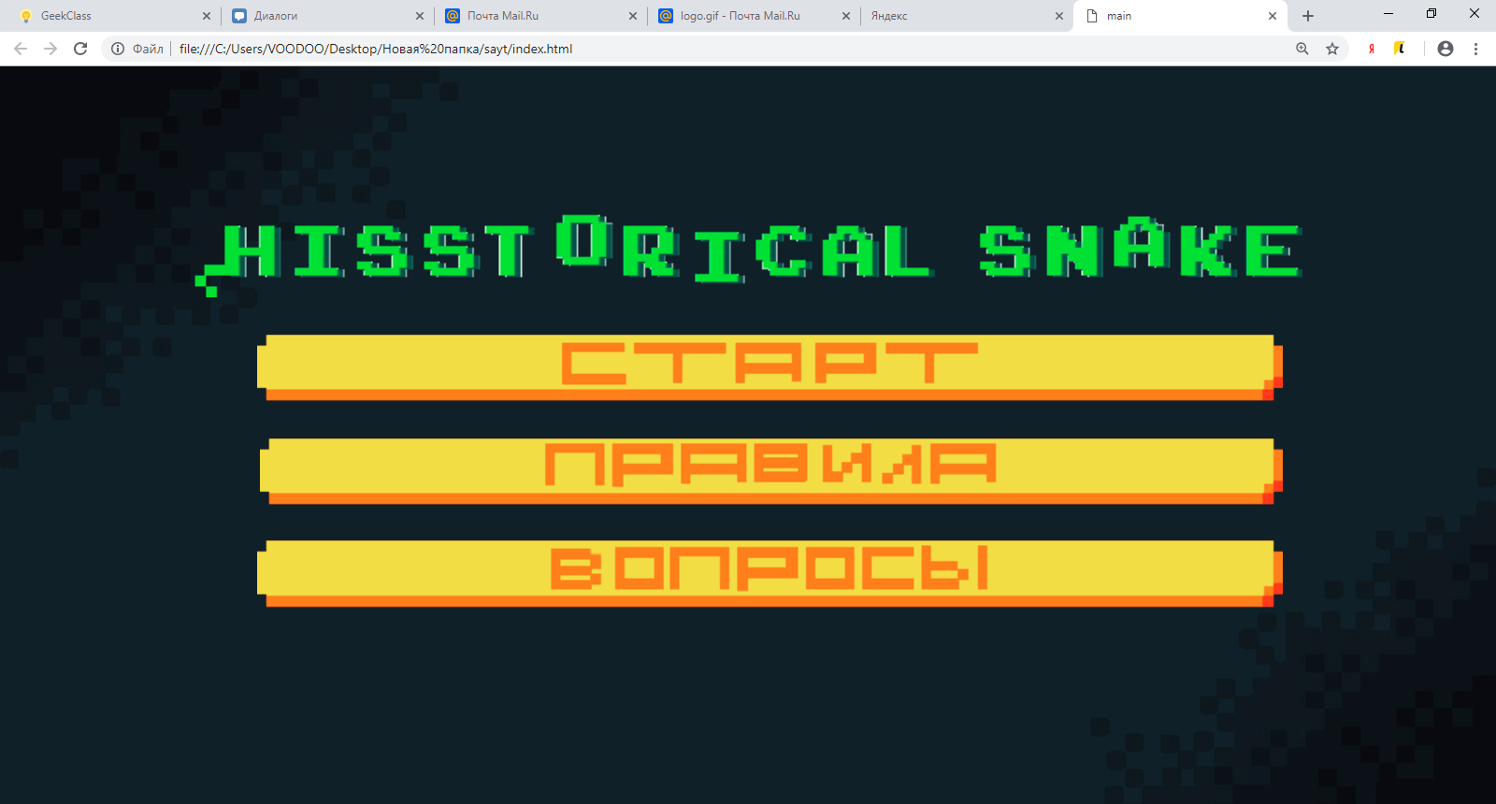

Slide 3
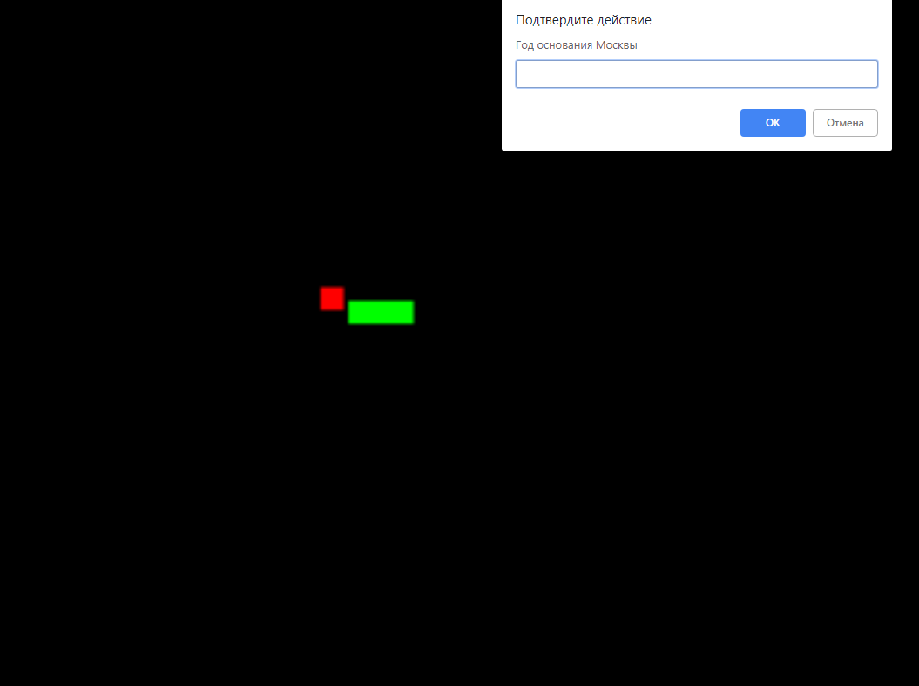
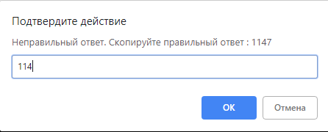

Slide 4
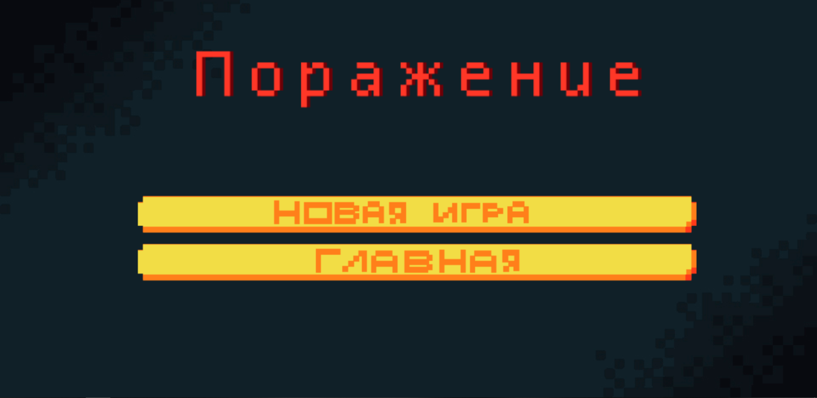
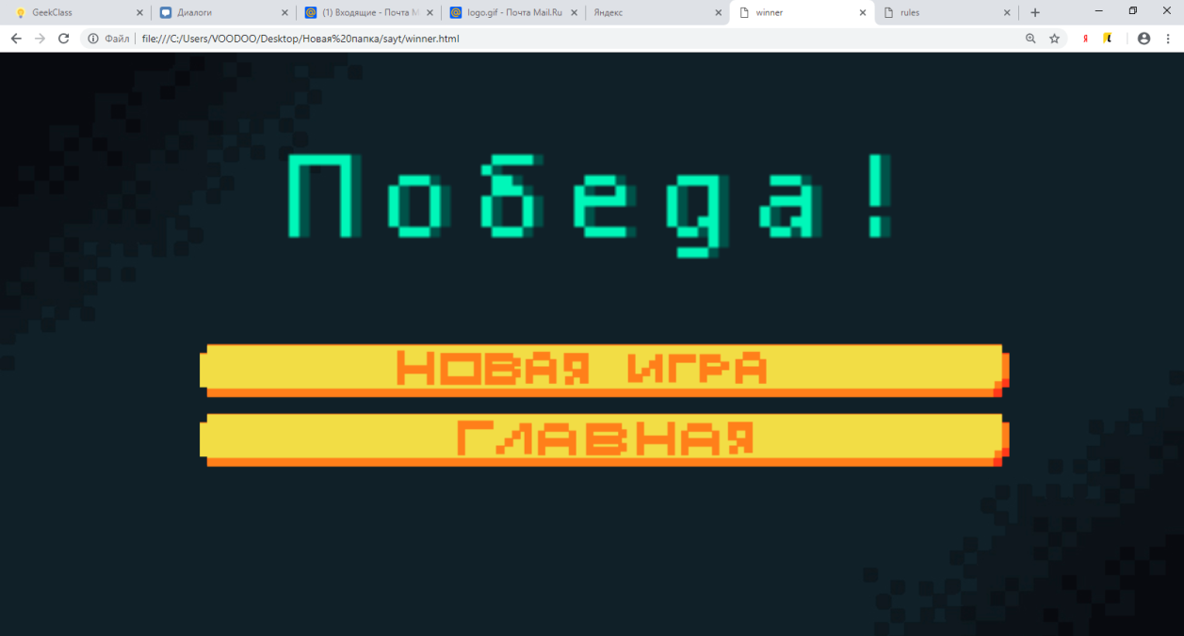

Slide 5

Спасибо за внимание!

